Slide 1

CHÀO MỪNG CÁC THẦY CÔ ĐẾN DỰ TIẾT HỌC!
MÔN: TIẾNG VIỆT
LỚP 2E
Người thực hiện: Nguyễn Thị Thùy Dương

Slide 2







Slide 4
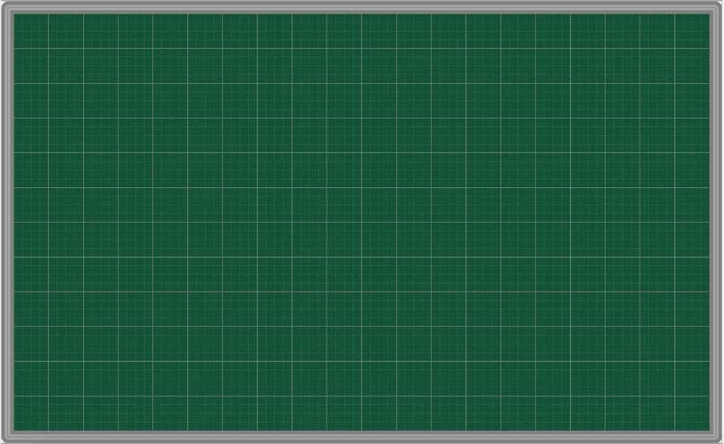
Thứ Sáu ngày 27 tháng 10 năm 2023
Tiếng Việt
Luyện tập: Viết đoạn văn tả đồ dùng học tập

Slide 5

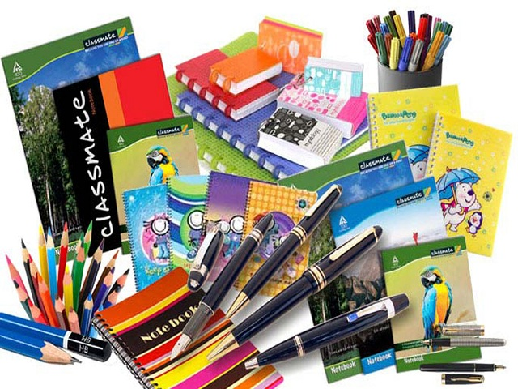
1. Kể tên các đồ dùng học tập của em.

Slide 6

Thảo luận nhóm 2
Yêu cầu
Kể tên các đồ dùng học tập của em

Slide 9
2. Viết 3 – 4 câu tả một đồ dùng học tập của em.
1. Em chọn tả đồ dùng học tập nào?
4. Em có nhận xét hay suy nghĩ gì về đồ dùng học tập đó?
Tả đồ dùng học tập
2. Nó có đặc điểm gì (về hình dáng, màu sắc,…)?
3. Nó giúp ích gì cho em trong học tập?

Slide 10


THẢO LUẬN NHÓM 4

Slide 11

Chúc các thầy cô mạnh khoẻ
Chúc các em chăm ngoan, học giỏi

